Slide 1





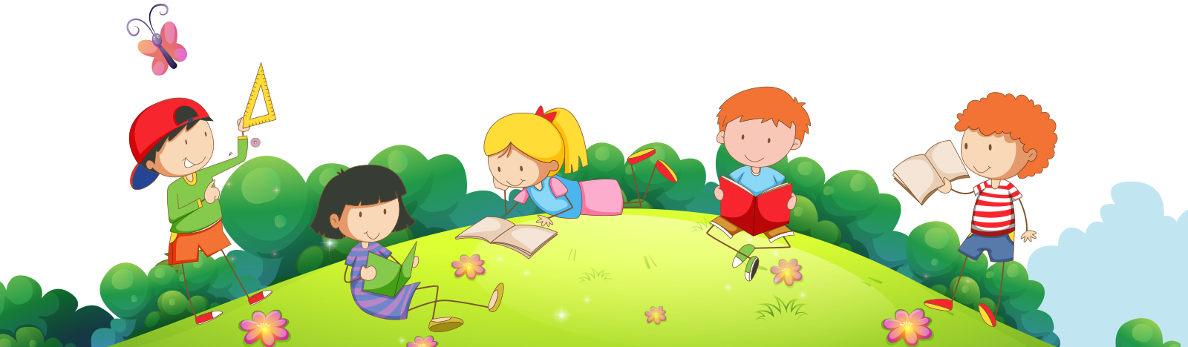

Slide 2
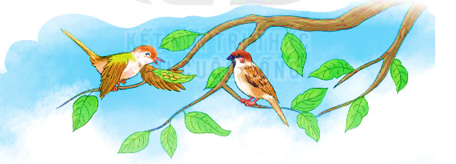
1. Nghe kể câu chuyện và trả lời câu hỏi:

Slide 3
Bài học quý
Trong khu rừng kia, sẻ và chích chơi với nhau rất thân. Một hôm sẻ nhận được một món quà của bà ngoại gửi đến. Đó là một chiếc hộp đựng toàn hạt kê. Sẻ không nói một lời nào về món quà ấy cả, nó nằm nghĩ: “Nếu cho cả chích nữa thì mình sẽ còn lại chẳng là bao!”.
Sẻ ở trong tổ ăn hạt kê một mình. Khi kê hết, chú bèn quẳng hộp đi. Những hạt kê còn sót lại bay ra khỏi hộp. Gió đưa chúng đến một đám cỏ non xanh dưới một gốc cây xa lạ.

Slide 4

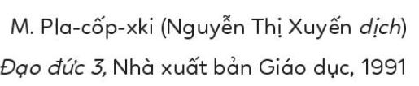
Chích đi kiếm mồi, gặp những hạt kê ngon lành ấy, bèn gói cẩn thận vào một chiếc lá, rồi mừng rỡ chạy đi tìm người bạn thân thiết của mình. Vừa gặp sẻ, chích đã reo lên:
- Chào bạn sẻ thân mến! Mình vừa kiếm được mười hạt kê rất ngon nhé. Đây này, bây giờ chúng mình hãy chia đôi: Cậu năm hạt, mình năm hat.
Nghe chích nói thế, sẻ xấu hổ quá. Chú đã nhận được từ bạn mình một bài học sâu sắc.

Slide 5


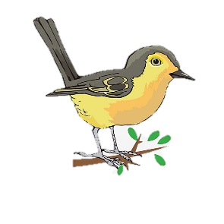


Sẻ đã làm gì khi nhận được hộp hạt kê?
Sẻ ở trong tổ ăn một mình
Chích đã làm gì khi nhặt được những hạt kê?
Chích đã mang về, chia cho đôi sẻ cùng ăn

Slide 6
Sẻ đã nhận được từ bạn chích bài học gì về tình bạn?
Sẻ học được bài học quý về sự chia sẻ với nhau trong tình bạn.

Slide 7
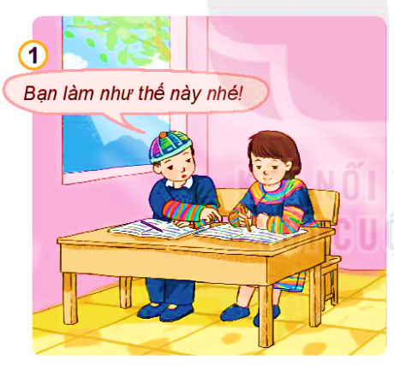
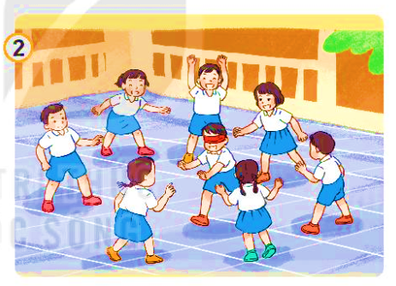
2. Quan sát tranh và trả lời câu hỏi:

Slide 8
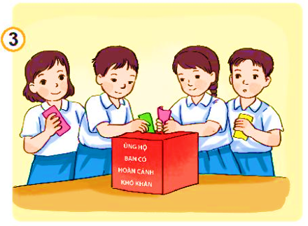
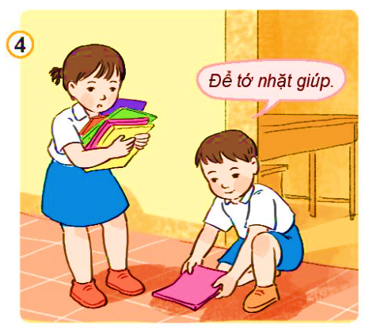
2. Quan sát tranh và trả lời câu hỏi:

Slide 9
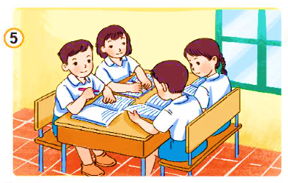
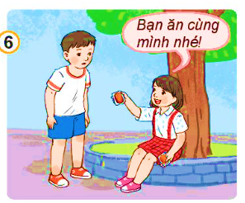
2. Quan sát tranh và trả lời câu hỏi:

Slide 10

- Các bạn trong tranh đang làm gì? Việc làm đó thể hiện điều gì?
- Em cần làm gì để thể hiện sự yêu quý bạn bè?

Slide 11
2. Quan sát tranh và trả lời câu hỏi:
Chỉ dẫn cho các bạn bài khó
Chơi với các bạn cùng lớp

Slide 12
2. Quan sát tranh và trả lời câu hỏi:
Quyên góp cho bạn có hoàn cảnh khó khăn
Nhặt giúp bạn chiếc khăn bạn bị đánh rơi

Slide 13
2. Quan sát tranh và trả lời câu hỏi:
Các bạn cùng học nhóm
Các bạn cùng chia sẻ đồ ăn

Slide 14
Chúc các em chăm ngoan, học tốt!

